Slide 1
Запад и Восток: трагедия двух путей
Преподаватель: доктор исторических наук
Рябинин Алексей Леонидович

Slide 2
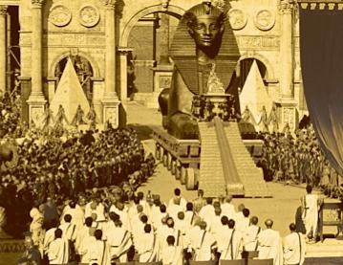
Власть на Западе и Востоке в древности

Slide 3
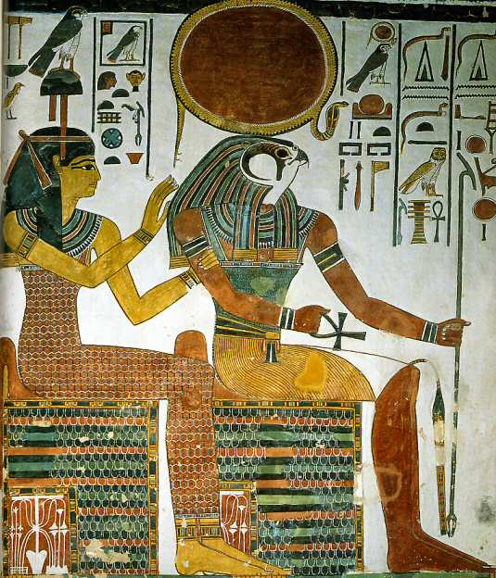
Античная философия и древневосточная религия

Slide 4
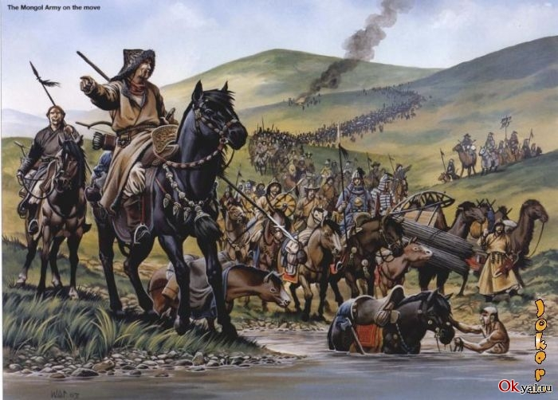
Битвы Запада и Востока в древности и в средние века

Slide 5
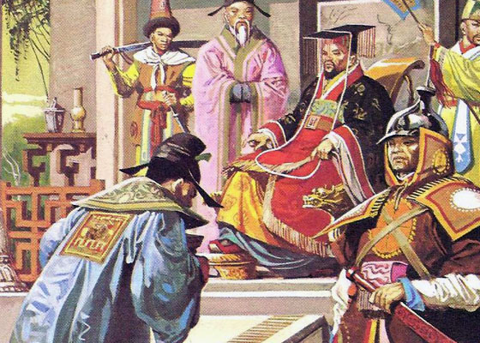
Европейский феодализм и средневековая восточная деспотия

Slide 6
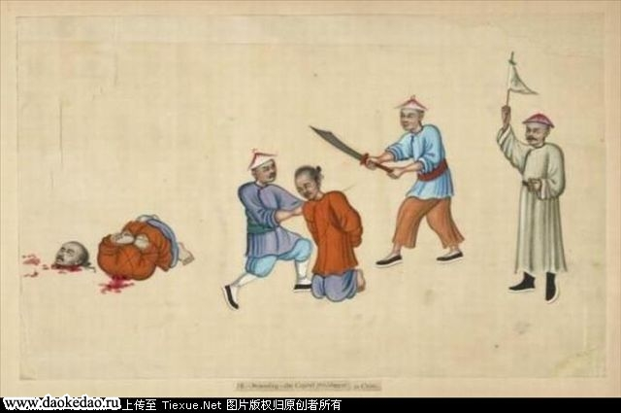
Насилие на Западе и Востоке в средние века

Slide 7
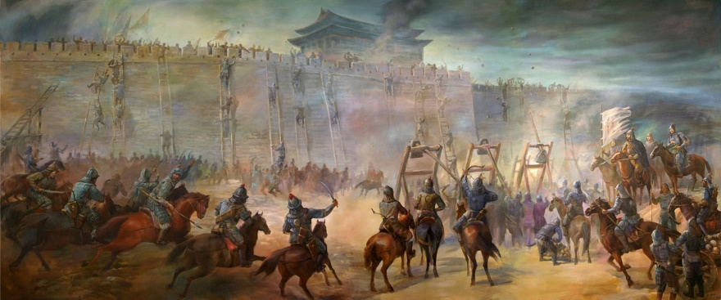
Крестовые походы и монгольские завоевания

Slide 8
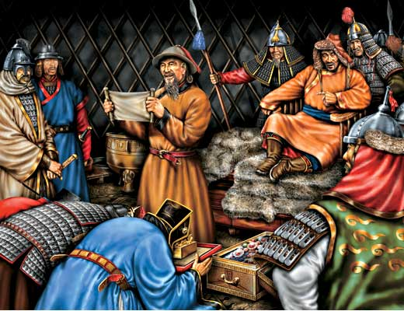
Город на Западе и Востоке

Slide 9
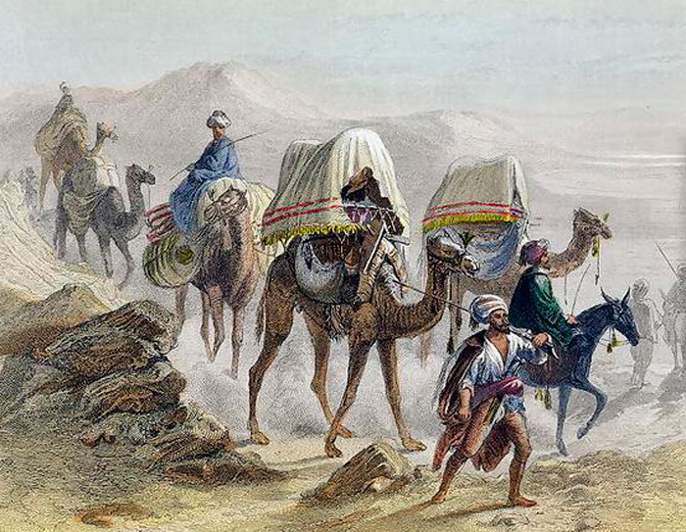
Торговля Запада и Востока

Slide 10
Европейская колонизация Востока: pro et contra

Slide 11
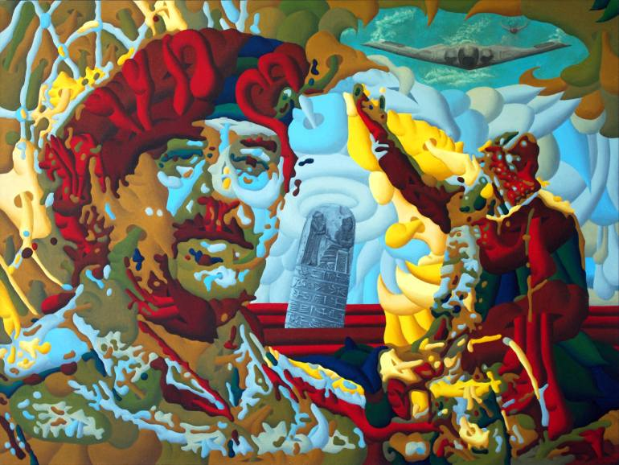
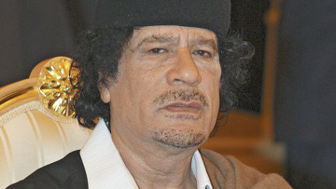
Либерально-демократические режимы на Западе, тоталитаризм и авторитаризм на Востоке

Slide 12
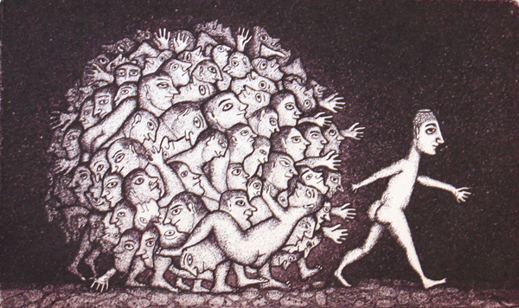
Западный индивидуализм и восточный коллективизм

Slide 13
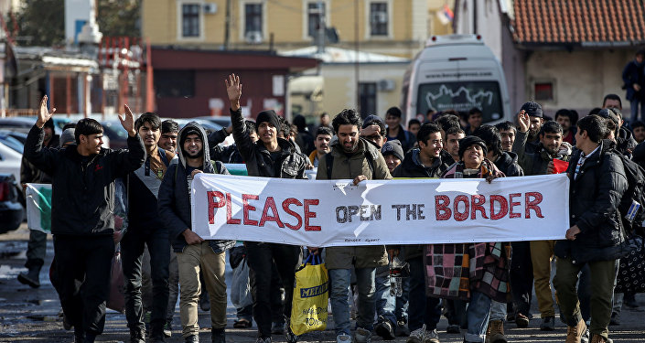
Дилемма глобализма: вестернизация Востока или новое переселение народов на Запад

Slide 14
СПАСИБО ЗА ВНИМАНИЕ

